Slide 1
力的空间累积效应：
力的功、动能、动能定理．
力矩的空间累积效应：
力矩的功、转动动能、动能定理．

Slide 2


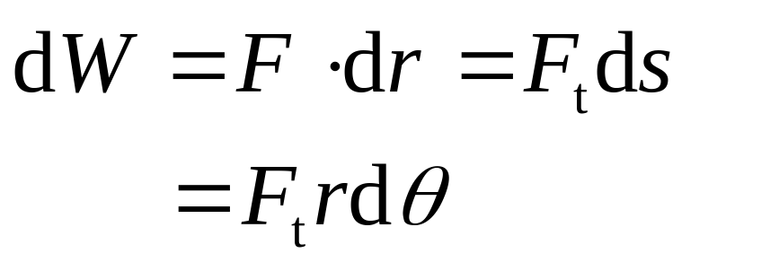




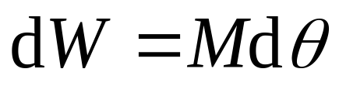


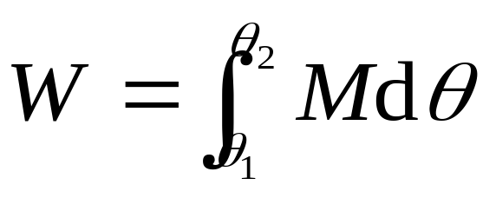
一 力矩作功
力矩的功

Slide 3
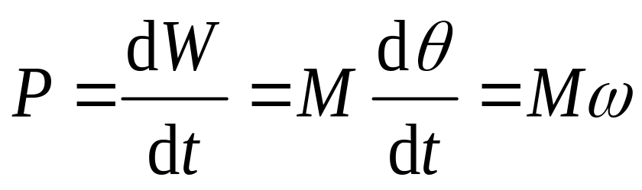
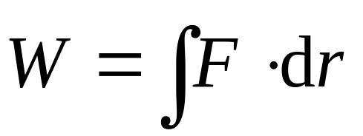
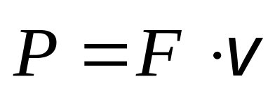
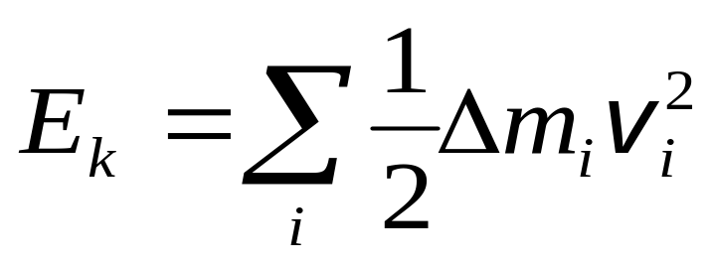
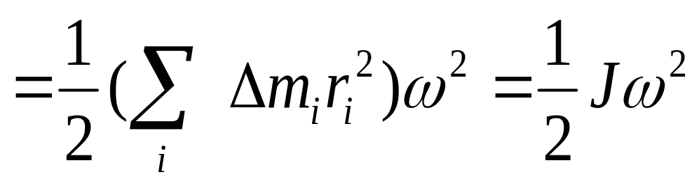
二 力矩的功率
比较
三 转动动能

Slide 4
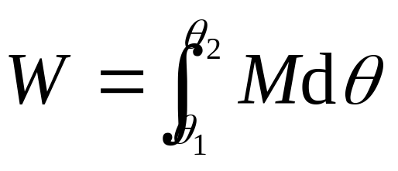
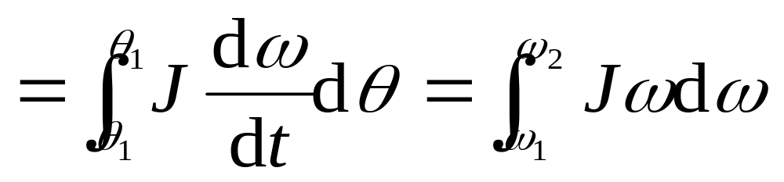
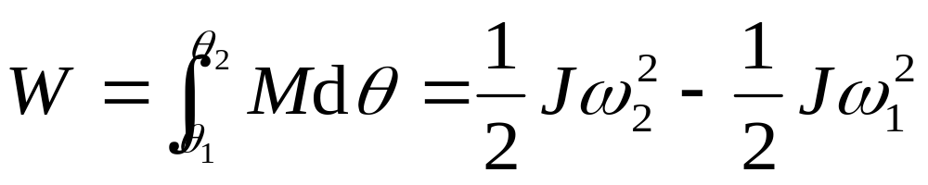
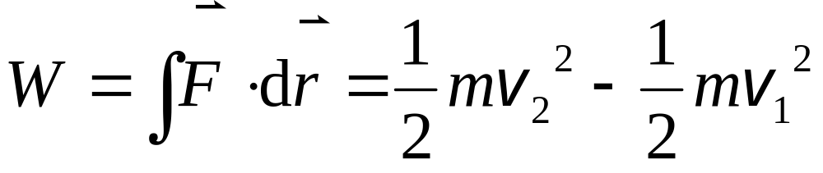
四 刚体绕定轴转动的动能定理
——刚体绕定轴转动的动能定理
比较

Slide 5

讨 论
以子弹和沙袋为系统
子弹击入沙袋
细绳质量不计
动量守恒；
角动量守恒；
机械能不守恒 .

Slide 6
以子弹和杆为系统
子弹击入杆
动量不守恒；
角动量守恒；
机械能不守恒．

Slide 7






圆锥摆系统
圆锥摆
动量不守恒；
角动量守恒；
机械能守恒．

Slide 8



例1 留声机的转盘绕通过盘心垂直盘面的轴以角速率 作匀速转动．放上唱片后，唱片将在摩擦力作用下随转盘一起转动．设唱片的半径为R，质量为m，它与转盘间的摩擦系数为 ，求：(1)唱片与转盘间的摩擦力矩； (2)唱片达到角速度 时需要多长时间；(3)在这段时间内，转盘的驱动力矩做了多少功？

Slide 9
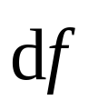
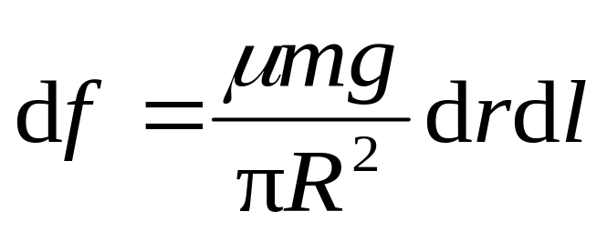
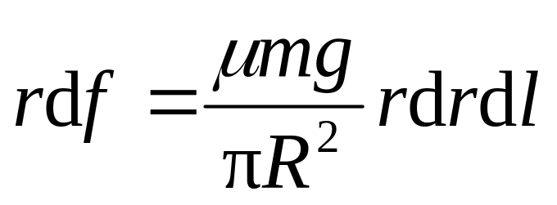
解 (1) 如图取面积元ds = drdl，该面元所受的摩擦力为
dl
dr
o
r
R
此力对点o的力矩为

Slide 10
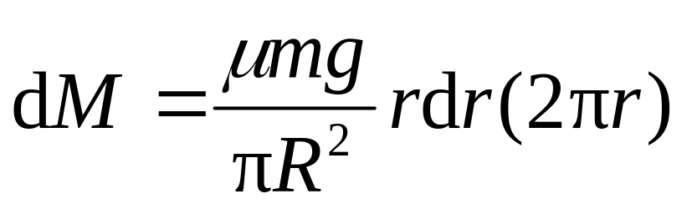
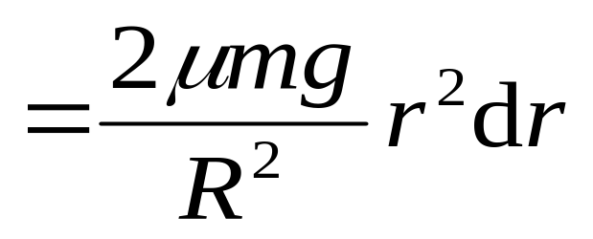
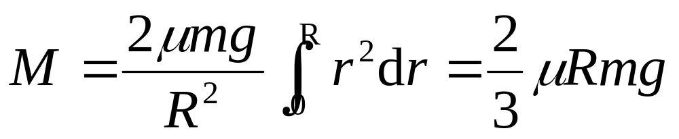
于是，在宽为dr的圆环上，唱片所受的摩擦力矩为
dl
dr
o
r
R

Slide 11

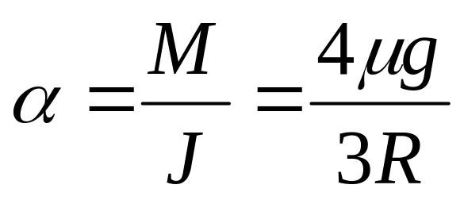
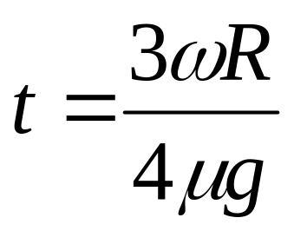
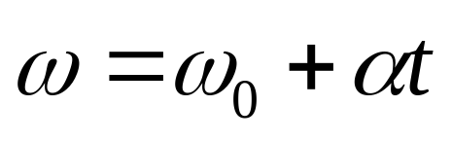
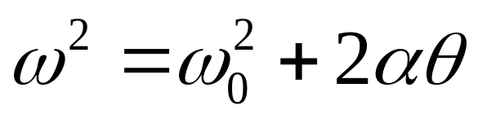
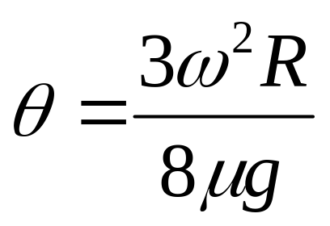
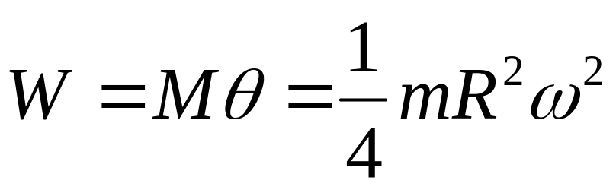
(2) 由转动定律求 ，(唱片J=mR²/2)
（作匀加速转动）
由 可求得
(3) 由 可得在 0 到 t 的时间内，转过的角度为
驱动力矩做的功为

Slide 12
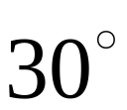

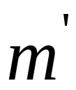

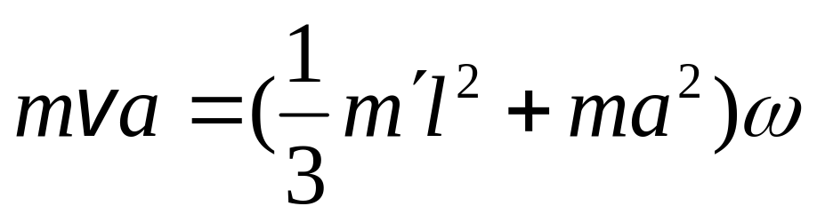
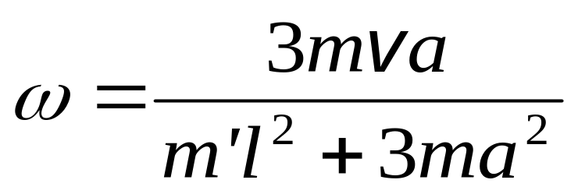
例2 一长为 l , 质量为m 的竿可绕支点O自由转动．一质量为m’、速率为v 的子弹射入竿内距支点为a 处，使竿的偏转角为30º . 问子弹的初速率为多少?
解 子弹、竿组成一系统，应用角动量守恒

Slide 13
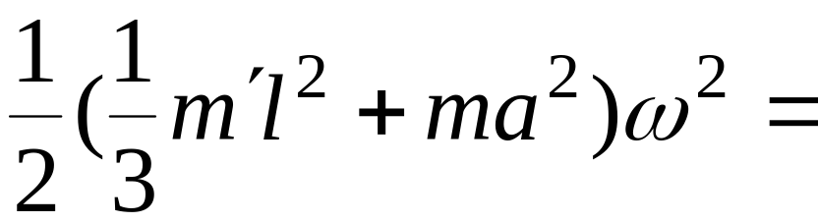
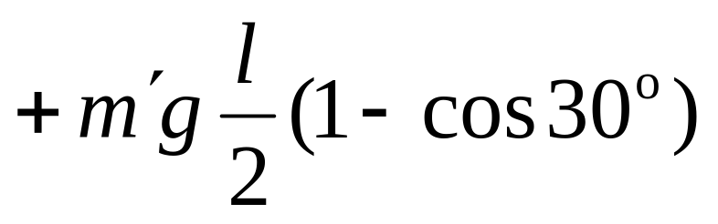
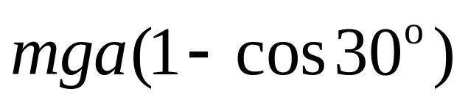
射入竿后，以子弹、细杆和地球为系统，E =常量．
END

